Slide 1
颈椎操
谨记：慢

Slide 2
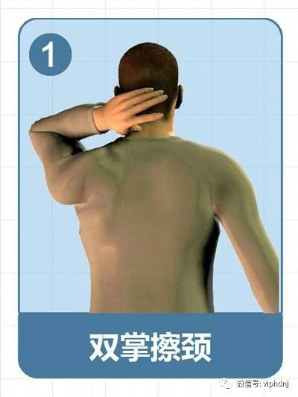
1.双掌擦颈
用左手掌来回摩擦颈部，开始捏后颈。然后换右手。共四个8拍。

Slide 3
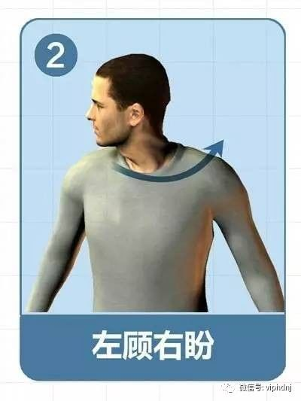
2.左顾右盼
头向左转90度，停留3秒，再向右转，停留3秒。做两个8拍。

Slide 4
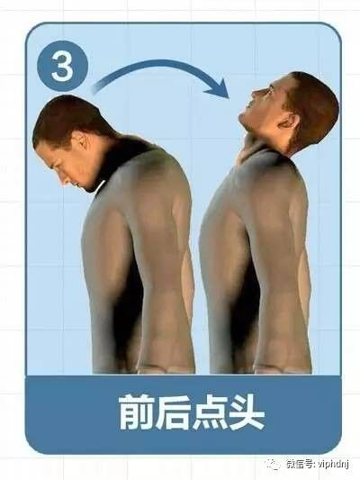
3.前后点头
把颈尽量向前伸，停留3秒，再向后仰，停留3秒。做两个8拍。

Slide 5
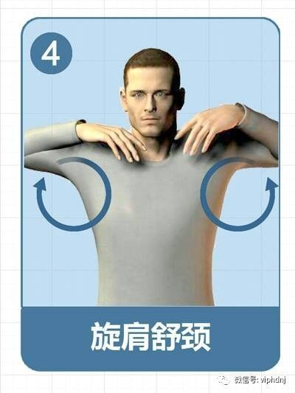
4.旋肩舒颈
双手置两侧肩部，掌心向下，两臂先由后向前旋转30次，再由前向后旋转30次。

Slide 6
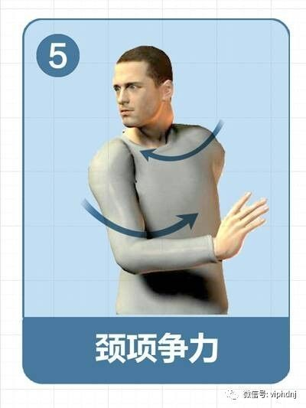
5.颈项争力
左手放在背后，右手手臂放在胸前，手掌立起向左平行推出。同时头部向右看。保持几秒钟。再换左右手，做两个8拍

Slide 7
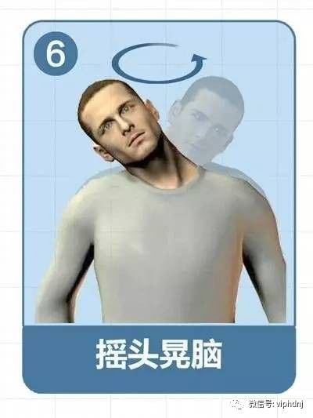
6.摇头晃脑
左右，前后，360度旋转5次，再反方向旋转5次。

Slide 8
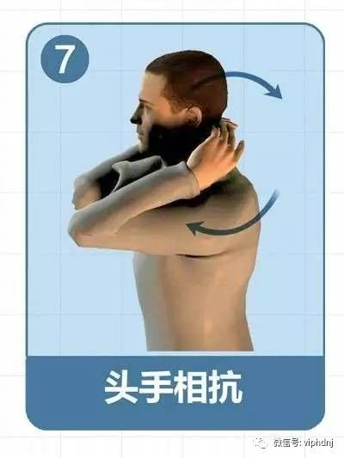
7.头手相抗
双手交叉紧贴颈后，用力顶头颈，头颈向后用力，互相抵抗5次。

Slide 9
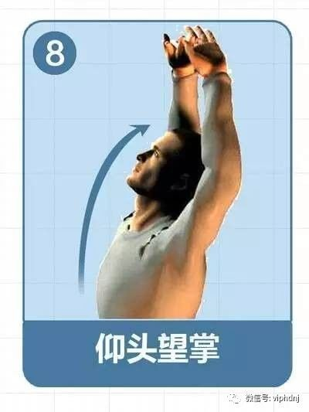
8.仰头望掌
双手上举过头，手指交叉，掌心向上。将头仰起看向手背。保持5秒。

Slide 10
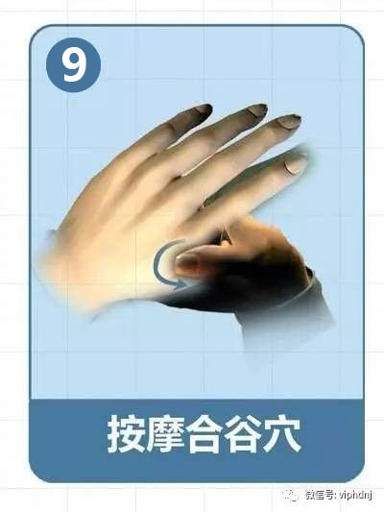
9.按摩合谷穴
合谷穴在大拇指和食指中间的虎口处，把拇指 和食指分开，用另一手的大拇指经常按摩该处。可以治疗牙疼，眼睛疲劳头痛，咽喉肿痛，腹痛等等病症，对身体有好处。

Slide 11
THANKS
谢谢聆听

